Slide 1
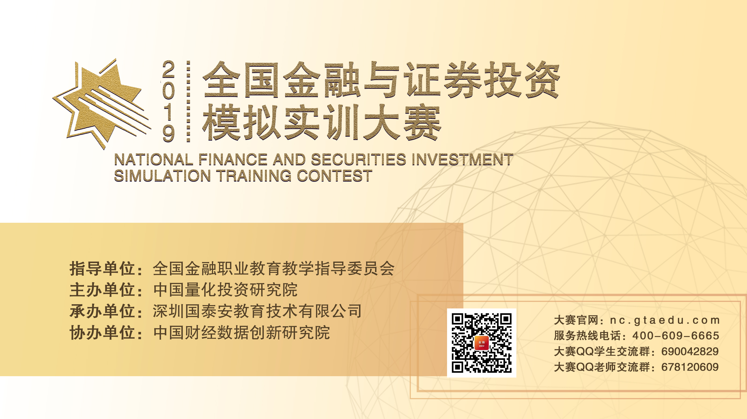

Slide 2
目 录
CONTENTS
01
大赛简介
02
大赛内容及规则
03
大赛活动
04
评分与奖项设置
05
附件

Slide 3
1
大赛简介

Slide 4
01
大赛简介——大赛组织单位
举办单位
指导单位：全国金融职业教育教学指导委员会
主办单位：中国量化投资研究院
承办单位：深圳国泰安教育技术有限公司
协办单位：中国财经数据创新研究院
大赛组委会
成 铨 全国金融职业教育教学指导委员会副秘书长；
俞仲文 中国职业技术教育学会副会长；
陈工孟 中国量化投资研究院院长；
深圳国泰安教育技术有限公司董事长；
上海交通大学金融学教授、博导；
丁 艳 中国量化投资研究院常务副院长 ；
深圳国泰安教育技术有限公司执行总裁；
王春雷 深圳国泰安教育技术有限公司执行总裁；
数据挖掘应用及金融工程应用实务专家；
华南师范大学数学学院兼职教授；
汕头大学商学院兼职教授；

Slide 5
01
大赛简介——大赛组织单位
参赛对象：全国本科及应用型本科、高职、中职金融方向专业的在校学生
参赛形式：每所院校，不限队伍数量，每支队伍固定为10人
赛 制：团体赛
参与学校：400所左右
参赛人数：30000人左右
3.25~4.29
5.6~6.21
8.9 拟
报名阶段
初赛阶段
总决赛阶段（拟）
各参赛团队进入【国泰安金融】公众号填写及提交报名表，报名成功后将并获得参赛账号
根据国泰安虚拟交易所线上交易的团队平均操作分排名，评出团队及个人一二三等奖，且前20支队伍进入总决赛
集中场地进行，分为“证券模拟交易”竞赛、“证券行业知识”竞赛、“投资策略分析”竞赛三个部分。根据初赛与决赛成绩综合评比出冠亚季軍
3月~4月
5月~6月
7月~8月

Slide 6
2
大赛内容及规则

Slide 7
02
大赛内容及规则——竞赛方式
1、本次大赛面向全国本科及应用型本科、高职、中职金融方向专业的在校学生举行，采取团体赛制，不分组，所有团队学生同台竞技；
2、大赛分为初赛和总决赛两部分：
初赛为证券投资模拟实训大赛；在初赛阶段系统按照团队平均操作分排名和个人操作分排名评选出团队一、二、三等奖及个人一、二、三等奖，
总决赛拟采取“证券模拟交易”竞赛、“证券行业知识”竞赛与“投资策略分析”竞赛相结合的模式，现场比拼；初赛排名前20名的队伍晋级总决赛，角逐团队冠、亚、季军及个人特别奖；
4、本次大赛采用电脑网络线上操作+现场集中比拼的形式。

Slide 8
02
大赛内容及规则——竞赛内容
初赛阶段：初赛为证券投资模拟实训大赛（利用国泰安虚拟交易系统进行模拟投资）
总决赛阶段（拟）：
（1）“证券模拟交易”竞赛
“证券模拟交易”竞赛：系统为参加此环节的选手指定一只该行业板块的股票进行日内回转交易，并为选手提供一定量的底仓和初始资金，由该选手根据自己平时所学的知识，结合市场行情分析，制定交易策略，在竞赛规定的交易时间进行模拟交易。
（2）“证券行业知识”竞赛
“证券行业知识”竞赛：利用国泰安虚拟交易所进行上机考核，考核选手对证券行业相关知识掌握情况，考核内容包含金融市场基础知识、证券市场基本法律法规等相关知识。
（3）“投资策略分析”竞赛
“投资策略分析”竞赛：PPT讲解初赛投资策略，并回答评委提问。对该队初赛期间投资组合进行思路阐述，对投资过程进行总结，并结合实操经验进行知识归纳等。

Slide 9
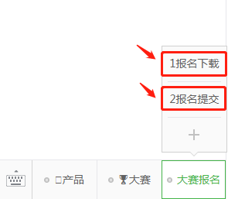

02
大赛内容及规则——报名方式与组队要求
本次采用集中报名入口方式
以院校为单位进行统一报名，团队指导老师进入“国泰安金融”公众号，点击菜单栏【大赛报名】下载报名表，填写完毕后按指引提交报名表（建议PC端操作）。大赛组委会将在5个工作日内将比赛账号发送到各队指导老师邮箱。
注：报名截止日期为2019年4月29日23：59。有任何问题请发邮件咨询组委会：F_service@gtafe.com。
大赛官网：http://nc.gtaedu.com/
比赛平台：http://ncve.gtadata.com
Q Q 群：老师交流群号： 678120609
学生交流群号：690042829
官方微信：搜索公众号“国泰安金融”
组队要求
1、本校内组队，不允许跨校组队，不限队伍数量、每支队伍必须10人。
2、每支队伍须安排1—2名指导老师，指导老师须为本校专兼职教师，各院校
指导老师名单由各院校内部商定。

Slide 10
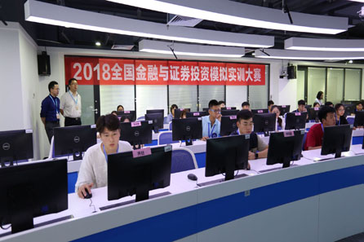
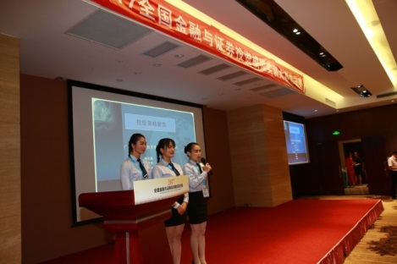
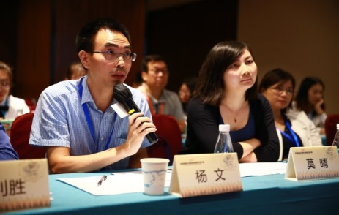
02
大赛内容及规则——比赛时间
1、初赛
本竞赛接受24小时委托，当日清算后的委托为第二天的委托，在收盘到清算结束时间段内（约15:00-16:00）的单可能无效，请掌握好时间，尽量不要在该时间段内下单。
交易时间为沪深交易所的正常交易日的交易时间：
9：30—11：30，13：00—15：00
2、决赛(拟)
“证券模拟交易”竞赛：2个小时（半个交易日）。参赛选手在指定行业的指定股票进行日内回转交易。
“证券行业知识”竞赛：约1个小时。参赛选手进行现场金融知识竞答。
“投资策略分析”竞赛：每支队伍15分钟，PPT讲解10分钟，回答评委提问5分钟。

Slide 11

02
大赛内容及规则——交易制度
1、虚拟交易所系统行情为证券交易的实时行情；
2、初赛交易制度
（1）初赛初始资金：人民币5,000,000.00元
（2）初赛交易范围：
上交所：上证A股、上证基金、上证债券。
深交所：深证A股、深证基金、深证债券。
3、决赛交易制度(拟)
（1）决赛初始资产：人民币1,000,000.00元及指定证监会行业指定股票1万手；
（2）决赛交易范围：在某一证监会规定的行业板块中指定一只股票。
4、参赛者只能通过国泰安虚拟交易所下单、查询；
5、清算同证券营业部基本一致，即股票、基金证券T+1，资金T+0；债券证券T+0，资金T+0。交易参数详见系统交易规则模块。
6、系统撮合成交规则与实际保持一致，严格遵守价格优先、时间优先原则，同时考虑了真实交易的成交价格及成交数量。
7、由于系统中的所有委托单都是单向与实盘中的成交价格和数量进行委托成交，能够买入上市的新股等出现一字涨停板股票的概率比实盘中要大许多，为了大赛公平以及大赛举办的意义，本次大赛禁止交易新股，且对涨跌停价买入卖出委托下单进行了限制，即买入的委托价格不能为涨停价，卖出的委托价格不能为跌停价。
即买入的委托价格不能为涨停价，卖出的委托价格不能为跌停价。

Slide 12
02
大赛内容及规则——交易制度
成交规则：
1、买入——买入委托确认后，若实时行情中卖一最新价与申报价相同或更低，则此委托可成交，委托价格区间为【跌停价，涨停价）；
2、卖出——卖出委托确认后，若实时行情中买一最新价与申报价相同或更高，则此委托可成交，委托价格区间为（跌停价，涨停价】；
3、委托——委托成交时，成交价为实时行情的最新价，客户委托数量分笔撮合成交；
结果排名：
1、比赛周期内每交易日对所有参赛选手进行排名；

Slide 13
3
大赛活动

Slide 14
03
大赛活动——线上活动
1、线上活动
本次大赛将会在活动预热、大赛进行中、赛事结束后，进行三轮微信/QQ线上活动，鼓励教师和学生积极参与，并给予一定的红包奖励和物质奖励。
2、培训讲座
本次大赛将定期组织线上讲座，由国泰安资深金融讲师以理论演讲+案例分析+学生问答的形式，传授比赛经验及技巧，分享平台操作指南，提高学生投资操作的积极性，并提高其专业技能。
内容 | 时间（拟） | 地点（拟）
大赛赛制解读与操作培训 | 4月25日 | 腾讯课堂
基本面分析与操盘培训 | 5月8日 | 腾讯课堂
证券投资基础知识 | 5月15日 | 腾讯课堂
日内回转交易培训演示 | 7月25日 | 腾讯课堂

Slide 15
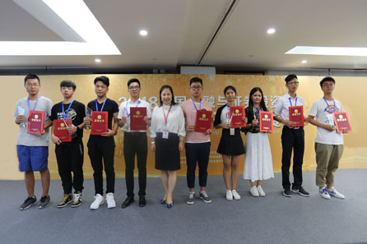
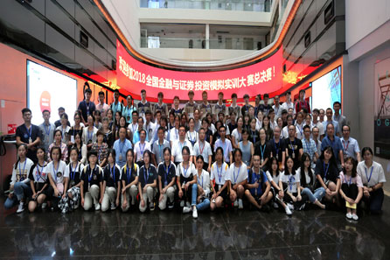
03
大赛活动——线下活动
颁奖典礼
总决赛现场颁布结果，由现场嘉宾及领导对于获奖院校师生进行颁奖，以资鼓励。

Slide 16
4
评分与奖项设置

Slide 17
04
评分与奖项设置——评分原则
评分原则
本次比赛评选活动坚持公正、公平、公开的评分原则，成立裁判组为参赛选手进行评分，并设立监督组和仲裁组，对裁判组的工作进行监督、复核，以及接受由参赛领队提出的对裁判结果的申诉。选手在参赛中如违反评选活动规定，情节严重者取消参选资格。

Slide 18
04
评分与奖项设置——评分方法
1、初赛
成绩评定由“虚拟交易所系统软件V6.4”自动评分。
2、决赛(拟)
（1）“证券模拟交易”竞赛成绩评定由“虚拟交易所系统软件V6.4”自动评分。
（2）“证券行业知识”竞赛成绩评定由“虚拟交易所系统软件V6.4”自动评分。
（3）“投资策略分析”竞赛成绩评定由大赛评委会现场打分。

Slide 19
04
评分与奖项设置——评分细则（初赛）
初赛评分细则(拟)
初赛评分按照团队平均操作分进行团体奖排名，按照个人操作分进行个人奖排名，在虚拟交易所平台上，对应各赛组或个人在全国范围进行名次的排列，按照系统名次，客观的公示大赛的排名。
个人操作分计算公式如下：
1）参赛者的个人指标值大于等于达标值，操作分计算如下：
操作分=达标分+[（对应指标值-达标值）/（最大指标值-达标值）]*（满分-达标分）
2）参赛者的个人指标值小于等于达标值，操作分计算如下：
操作分= [（对应指标值-最小指标值）/（达标值-最小指标值）] *达标分
其中，最大指标值为所有参赛者的排名指标中的最大值，最小指标值为所有参赛者的排名指标中的最小值。
个人操作分以收益率作为评判指标，系统设置达标值为0（即收益率为0%），达标分为600分（满分的60%）。
故：当参赛者的个人指标值大于等于达标值（即收益率≥0%），个人操作分=600+（对应指标值/最大指标值）*400；当参赛者的个人指标值小于等于达标值（即收益率≤0%），个人操作分= [（对应指标值-最小指标值）/（0-最小指标值）] *达标分。
团队平均操作分=成员操作分之和/团队成员数

Slide 20
04
评分与奖项设置——决赛细则（决赛）
决赛评分细则(拟)
进入全国总决赛的每支队伍派3名队员参加现场总决赛，3名队员分别参加总决赛的一个分赛项，且不得重复参加。
决赛总成绩=初赛成绩*50%+决赛现场成绩
（“证券行业知识”竞赛得分*30%+“证券模拟交易”竞赛得分*30%+“投资策略分析”竞赛得分*40%）*50%
注意：以上各项成绩均为按名次折合后的标准分成绩。

Slide 21
04
评分与奖项设置——奖项设置
类别 | 奖项 | 数量 | 奖项说明 | 奖励 | 类别 | 奖项 | 数量 | 奖项说明 | 奖励
团 体 奖 | 一等奖 | 15 | 初赛排名第1-15的团队 | 一等奖荣誉证书 | 个 人 奖 | 一等奖 | 15 | 初赛排名第1-15名的个人 | 一等奖荣誉证书，现金300元
 | 二等奖 | 55 | 初赛排名第16-70的团队 | 二等奖荣誉证书 |  | 二等奖 | 30 | 初赛排名第16-45的个人 | 二等奖荣誉证书
 | 三等奖 | 80 | 初赛排名第71-150的团队 | 三等奖荣誉证书 |  | 三等奖 | 45 | 初赛排名第46-90的个人 | 三等奖荣誉证书
 | 团队冠军 | 3 | 总决赛排名第1-3名的团队 | 国泰安价值10万软件产品、荣誉证书 |  | 证券模拟交易之星 | 1 | 总决赛“证券模拟交易”竞赛第1名 | 荣誉证书+1000元现金
 | 团队亚军 | 7 | 总决赛排名第4-8名的团队 | 国泰安价值8万软件产品、荣誉证书 |  | 金融百事通 | 1 | 总决赛“证券行业知识”竞赛第1名 | 荣誉证书+1000元现金
 | 团队季军 | 10 | 总决赛排名第9-15名的团队 | 国泰安价值5万软件产品、荣誉证书 |  | 投资策略分析师 | 1 | 总决赛“投资策略分析”竞赛第1名 | 荣誉证书+1000元现金
优秀指导老师 |  | 若干 | 以上获奖的所有的团队及个人的指导老师 |  |  |  |  |  | 荣誉证书
注：大赛组委会会根据实际情况对奖项设定进行相应的调整，大赛组委会对奖项设定有最终解释权。

Slide 22
5
附 件

Slide 23
2018全国金融与证券投资模拟实训大赛
上机考核
颁奖
合影
指导单位：全国金融职业教育教学指导委员会
主办单位：中国量化投资学会
承办单位：深圳市国泰安教育技术有限公司
活动时间：2018年3月——2018年8月
赛 区：全国范围内的中职、高职、本科院校
规 模：累计参与院校301所院校，12370人参赛

Slide 24

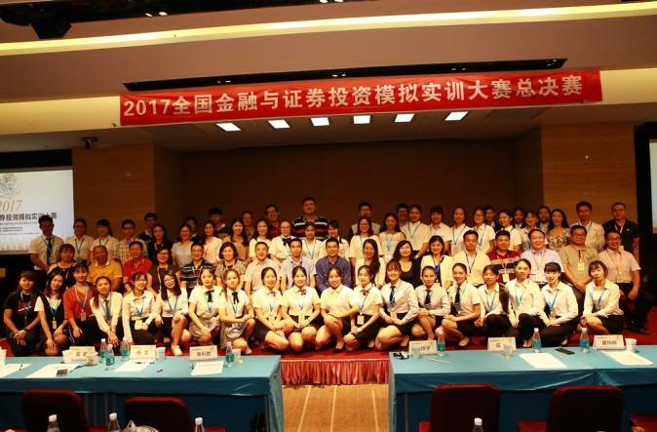

2017全国金融与证券投资模拟实训大赛
评委提问
颁奖典礼
学生演讲
主办单位：全国金融职业教育教学指导委员会
承办单位：深圳市国泰安教育技术股份有限公司
活动时间：2017年3月——2017年8月
赛 区：全国范围内的中职、高职、本科院校
规 模：累计参与院校219所院校，8450人参赛

Slide 25
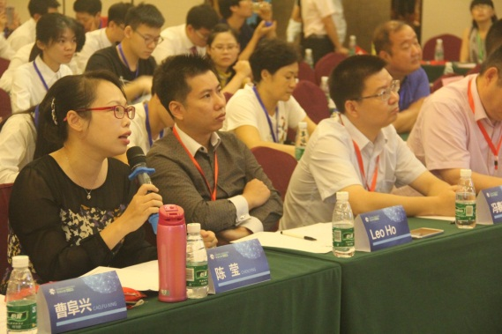
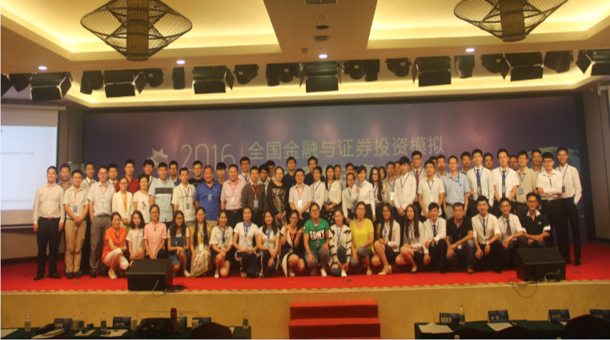
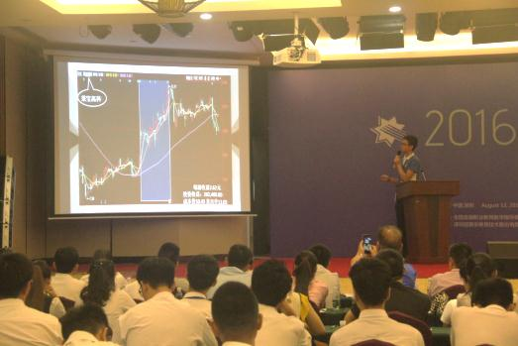
2016全国金融与证券投资模拟实训大赛
评委提问
区域颁奖典礼
学生演讲
主办单位：全国金融职业教育教学指导委员会
承办单位：深圳市国泰安信息技术有限公司
活动时间：2016年4月——2016年9月
赛 区：全国范围内的中职、高职、本科院校
规 模：累计参与院校183所院校，3320人参赛。

Slide 26
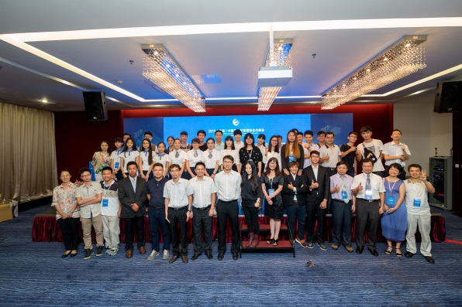
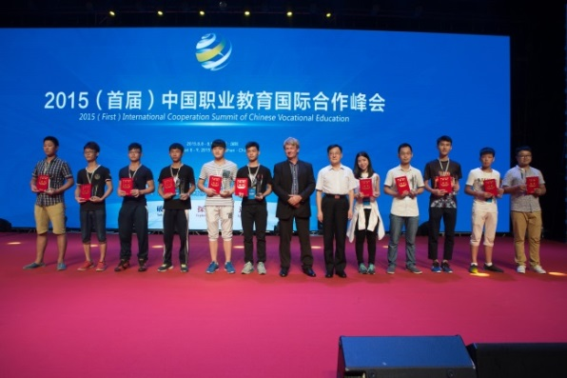
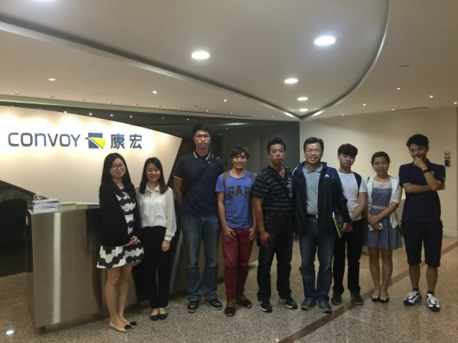
2015全国金融与证券投资模拟实训大赛
选拔赛颁奖典礼
中国职业教育国际合作峰会暨总决赛颁奖典礼
香港冠军之旅
主办单位：全国金融职业教育教学指导委员会
承办单位：深圳国泰安教育技术股份有限公司
活动时间：2015年3月——2015年8月
赛 区：中国大陆及亚太地区
规 模：本次大赛共有753支队伍，12335人参赛，其中包括台湾地区252支队伍，589名学生。

Slide 27
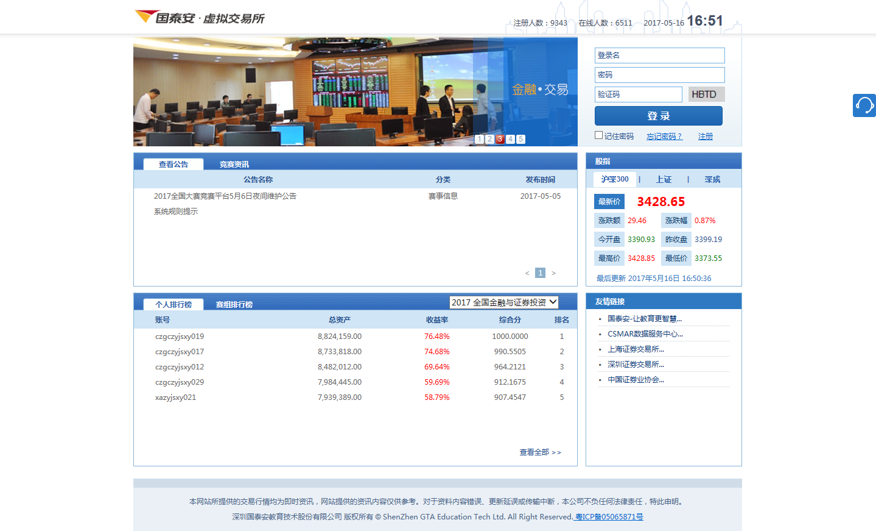
虚拟交易所操作步骤
竞赛端
1、进入大赛（竞赛分类-可进入的竞赛）
2、银证转账（交易中心-银证转账）
3、分析交易（行情中心/交易中心）
*实时数据
4、查看投组分析/排行榜（投组分析/排行榜）
*日结数据
5、数据导出（投组分析-数据导出）

Slide 28



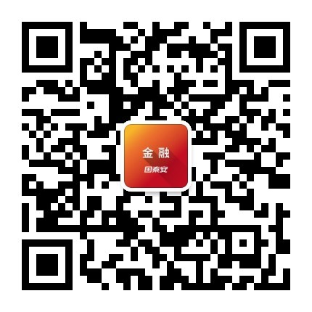
联系方式
大赛组委会联系方式
客服电话 : 400-609-6665
大赛微信：搜索公众号“国泰安金融”
大赛QQ学生交流群：690042829
大赛QQ老师交流群：678120609

Slide 29
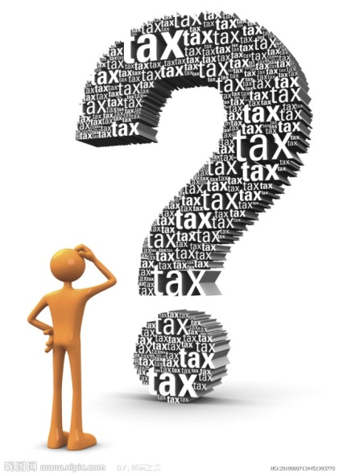
问题答疑

Slide 30
感 谢 聆 听

